Slide 1
ΕΞΑΤΟΜΙΚΕΥΜΕΝΗ ΣΤΟΧΕΥΟΥΣΑ ΘΕΡΑΠΕΙΑ ΣΤΟ ΚΑΡΚΙΝΟ: ΓΕΝΕΤΙΚΟ ΥΠΟΒΑΘΡΟ-ΕΦΑΡΜΟΓΕΣ
Στάμος ΘΕΟΧΑΡΗΣ
Παθολογοανατόμος
Καθηγητής ΕΚΠΑ

Slide 3
ΕΙΣΑΓΩΓΗ: ΠΡΟΓΝΩΣΤΙΚΟΙ-ΠΡΟΒΛΕΠΤΙΚΟΙ ΒΙΟΔΕΙΚΤΕΣ ΣΤΟ ΚΑΡΚΙΝΟ
Mol Diagn Ther (2014) 18:273–284

Slide 4
ΤΟ ΜΗ ΜΙΚΡΟΚΥΤΤΑΡΙΚΟ ΚΑΡΚΙΝΩΜΑ ΠΝΕΥΜΟΝΑ (ΜΜΚΠ) ΩΣ ΠΑΡΑΔΕΙΓΜΑ ΓΙΑ ΕΦΑΡΜΟΓΗ ΣΤΟΧΕΥΟΥΣΑΣ ΘΕΡΑΠΕΙΑΣ
Ο καρκίνος του πνεύμονα αποτελεί τη πρώτη αιτία θανάτου στους άνδρες και τη δεύτερη στις γυναίκες σε παγκόσμια κλίμακα, και ευθύνεται για 1,3 εκατομύρια θανάτους ετησίως.
Το μη μικροκυτταρικό καρκίνωμα πνεύμονα (ΜΜΚΠ) αποτελεί το 80-85% του καρκίνου του πνεύμονα
Tο αδενοκαρκίνωμα θεωρείται ο πλέον συχνότερος τύπος MMKΠ.

Slide 5
ΤΟ ΜΗ ΜΙΚΡΟΚΥΤΤΑΡΙΚΟ ΚΑΡΚΙΝΩΜΑ ΠΝΕΥΜΟΝΑ (ΜΜΚΠ) ΩΣ ΠΑΡΑΔΕΙΓΜΑ ΓΙΑ ΕΦΑΡΜΟΓΗ ΣΤΟΧΕΥΟΥΣΑΣ ΘΕΡΑΠΕΙΑΣ
Καρκίνος του πνεύμονα ➔ Ομάδα νεοπλασμάτων με γενετική ετερογένεια.
Αυτή η διαπίστωση προάγει την ανάπτυξη αποτελεσματικότερων εξατομικευμένων θεραπειών.
Εξατομικευμένες Θεραπείες ⬅➔Μοριακό προφίλ του ασθενούς

Slide 6
ΜΜΚΠ: ΔΙΑΓΝΩΣΗ

Slide 7
ΠΑΡΑΤΗΡΗΣΗ: ΙΣΤΟΛΟΛΙΚΟΙ ΥΠΟΤΥΠΟΙ ΚΑΙ ΔΙΑΦΟΡΕΤΙΚΗ ΕΠΙΒΙΩΣΗ ΑΣΘΕΝΩΝ
Brambilla C, Clin Cancer Res 2014;20:5777-86

Slide 8
ΓΟΝΙΔΙΑΚΟ ΥΠΟΒΑΘΡΟ-ΦΑΙΝΟΤΥΠΙΚΕΣ ΑΛΛΑΓΕΣ (ΜΟΡΦΟΛΟΓΙΑ)

Slide 9
ΜΟΡΙΑΚΗ ΤΥΠΟΠΟΙΗΣΗ ΚΑΙ ΤΑΞΙΝΟΜΗΣΗ ΤΟΥ ΝΕΟΠΛΑΣΜΑΤΟΣ ΜΕ ΠΡΟΓΝΩΣΤΙΚΗ ΣΗΜΑΣΙΑ
ΜΟΡΙΑΚΗ ΤΥΠΟΠΟΙΗΣΗ ΚΑΙ ΤΑΞΙΝΟΜΗΣΗ ΤΟΥ ΝΕΟΠΛΑΣΜΑΤΟΣ ΜΕ ΠΡΟΒΛΕΠΤΙΚΗ ΣΗΜΑΣΙΑ (στοχεύουσα θεραπεία)

Slide 10
ΑΠΟ ΤΗΝ ΕΡΕΥΝΑ ΣΤΗ ΚΛΙΝΙΚΗ ΕΦΑΡΜΟΓΗ (ΠΡΟΓΝΩΣΗ-ΠΡΟΒΛΕΨΗ)

Slide 11
ΑΠΟ ΤΗΝ ΕΡΕΥΝΑ ΣΤΗ ΘΕΡΑΠΕΙΑ 1
European Journal of Pharmacology 754 (2015) 82–91

Slide 12
ΑΠΟ ΤΗΝ ΕΡΕΥΝΑ ΣΤΗ ΘΕΡΑΠΕΙΑ 2

Slide 13
Dacic S. Arch Pathol Lab Medicine 2011;135:622-629

Slide 14
Οι αναστολείς των κινασών αφορούν μικρά μόρια χαμηλού μοριακού βάρους, με υψηλή εξειδίκευση έναντι «στόχων – σημείων» των διαφόρων μονοπατιών των κινασών
α) τυροσίνης
EGFR (gefitinib),
VEGF (sunitinib),
c-Kit (imatinib-gleevec)
β) σερίνης/θρεονίνης
mTOR (serolimus)

Slide 15
Epidermal Growth factor receptor (EGFR) family
Human epidermal growth factor receptor 1 (HER1)/ErbB1
HER2/ErbB2
HER3/ErbB3
HER4/ErbB4
Receptor tyrosine kinases (RTKs)

Slide 16
Epidermal Growth factor receptor (EGFR) family
Ρυθμίζουν σημαντικά ενδοκυττάρια μονοπάτια σηματοδότησης που αφορούν:
Κυτταρικό πολλαπλασιασμό
Επιβίωση
Μετανάστευση
Μετάσταση στα καρκινικά κύτταρα

Slide 17
EGFR mutations
Παρουσία gain-of-function* EGFR μεταλλάξεων (ελλείψεις εντός του αναγνωστικού πλαισίου στο εξώνιο 19 ή σημειακές μεταλλάξεις στο εξώνιο 21) σε 10% ασθενών με NSCLC → ευαισθησία στα πρώτης γενιάς EGFR -ΤΚΙs
*Παρέχουν ενεργοποίηση

Slide 18
EGFR mutations
Μεταλλάξεις στα εξώνια 18-21 προκαλούν είτε ανθεκτικότητα ή ευαισθησία στους EGFR-ΤΚΙs
Μεταλλάξεις στα εξώνια 18, 19, 21 πρωτίστως συνδέονται με αυξημένη ευαισθησία στους EGFR-ΤΚΙs (gefitinib, erlotinib)
Μεταλλάξεις στο εξώνιο 20 (T790M) συνδέονται κυρίως με ανθεκτικότητα σε αυτά τα φάρμακα

Slide 19
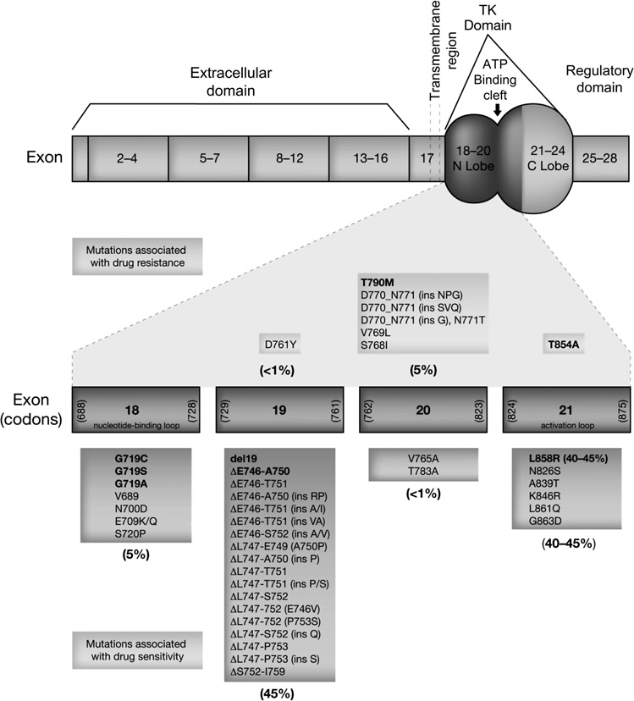
Gately K. J Clin Pathol 2012; 65(1): 1-7

Slide 20
EGFR mutations-ΘΕΡΑΠΕΙΑ
Επιλογή ασθενών με βάση τη παρουσία μεταλλάξεων για στοχευμένη θεραπευτική παρέμβαση (reversible EGFR-TKIs)
Αντοχή στα πρώτης γενιάς αναστρέψιμης δράσης EGFR-ΤΚΙs → περαιτέρω ανίχνευση μεταλλάξεων EGFR

Slide 21
EGFR mutations-ΘΕΡΑΠΕΙΑ
Παράγοντες που συμβάλλουν στην αντοχή
Σημειακή μετάλλαξη Τ790Μ στο εξώνιο 20 του EGFR → 50% ασθενών με NSCLC που ανταποκρίθηκαν αρχικά στη θεραπεία και κατόπιν ανέπτυξαν αντοχή
Μεταλλάξεις που τροποποιούν τη δράση μορίων διαβίβασης του σήματος μέσω EGFR (RAS, MET, HGF, VEGF, IGF-1)

Slide 22
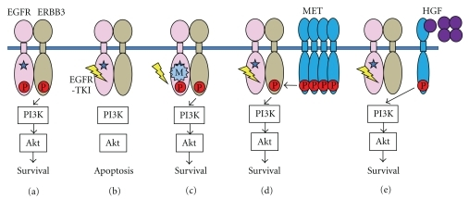
EGFR mutations-ΘΕΡΑΠΕΙΑ
Kosaka T, et al. J Biomed Biotechnol 2011;Art ID 165214, 1-7

Slide 23
EGFR mutations-ΘΕΡΑΠΕΙΑ
Ανίχνευση μεταλλάξεων στα εξώνια 18-21 της περιοχής τυροσινικής κινάσης EGFR→ αυξημένη πιθανότητα ανταπόκρισης σε EGFR-TKIs
Μεθοδολογία:
Ανοσοϊστοχημικά (mutation specific exon19 deletions exon 21 L858 mutation)
FISH/ CISH (gene copy number)
Ανάλυση μεταλλάξεων (direct DNA sequencing)

Slide 24
EGFR mutations-ΘΕΡΑΠΕΙΑ
Ανίχνευση μεταλλάξεων σε περιπτώσεις καρκινώματος πνεύμονα→ “standard of care”
Προβλήματα:
Πρακτικής/ υλικοτεχνικών υποδομών/τεχνικής

Slide 25
European Journal of Pharmacology 754 (2015) 82–91

Slide 26
VEGF
Αποτελεί τον πιο ειδικό και κρίσιμο ρυθμιστή της αγγειογένεσης.
Οι ποικίλες διαδικασίες της αγγειογένεσης ρυθμίζονται από μεγάλο αριθμό μεσολαβητών όπως ο υποδοχέας VEGF (VEGF-R), ο ενεργοποιητής του πλασμινογόνου (PAS), οι μεταλλοπρωτεϊνάσες (MMΡs) και οι αναστολείς τους (ΤIMPs ή MMPIs).

Slide 27
VEGF
VEGF
Critical Reviews in Oncology/Hematology 84 (2012) 149–160

Slide 28
VEGF
Η υπερέκφραση του VEGF συνδέεται με πτωχή πρόγνωση σε ασθενείς με ΜΜΚΠ.
Το bevacizumab, ένα αντι-VEGF μονοκλωνικό αντίσωμα αποτελεί τη μοναδική αντι-αγγειογενετική θεραπεία για τους ασθενείς με ΜΜΚΠ.

Slide 29
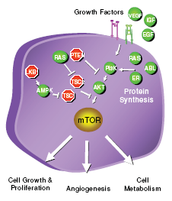
mTOR pathway
Yuan R et al., J Hematol Oncol 2009;2:45

Slide 30
mTOR
Mamalian target of rapamycin (mTOR): πρωτεϊνη 289kDa , με ιδιότητες κινάσης σερίνης/θρεονίνης, ανήκει στην οικογένεια των PI3K
Ανακαλύφθηκε σαν κυτταρικός στόχος της ραπαμυκίνης

Slide 31
mTOR
Εμπλοκή του mTOR στην ανάπτυξη καρκίνου του πνεύμονα
Eνεργοποίηση mTOR → απαντάται συχνότερα σε περιπτώσεις μεταλλάξεων των KRAS και EGFR → αντοχή στη θεραπεία με EGFR-TKIs

Slide 32
ΠΡOΤΥΠΑ (ΠΑΡΑΔΕΙΓΜΑΤΑ) ΑΝΟΣΟΪΣΤΟΧΗΜΙΚΗΣ ΕΚΦΡΑΣΗΣ ΤΗΣ ΠΡΩΤΕΪΝΗΣ mTOR ΣΕ ΚΑΡΚΙΝΩΜΑΤΑ ΠΝΕΥΜΟΝΑ
Dobashi Y, et al. Cancer 2009;115: 107-119

Slide 33
Υποδοχέας του αυξητικού παράγοντα ηπατοκυττάρου (c-MET)
c-MET αποτελεί μεμβρανικό υποδοχέα ΤΚ
Μπορεί να ενεργοποιήσει το μονοπάτι PI3K/Akt ακόμη και σε περίπτωση αναστολής της EGFR κινάσης

Slide 34
Kosaka T, et al. J Biomed Biotechnol 2011;Art ID 165214, 1-7

Slide 35
Μεταλλάξεις του BRAF
Ενεργοποιητικές μεταλλάξεις στο γονίδιο BRAF αυξάνουν την ενεργότητα κινάσης και συνδέονται με ανάπτυξη ανθεκτικότητας σε EGFR-TKIs στο ΜΜΚΠ.
Το BRAF που δρά καθοδικά του K-RAS στην οδό μεταγωγής σήματος, έχει ενεργότητα κινάσης της σερίνης / θρεονίνης

Slide 36
Girotti MR and Marais R. Cancer Discov. 2013; 3(5): 487–490

Slide 37
Girotti MR and Marais R. Cancer Discov. 2013; 3(5): 487–490

Slide 38
EML4-ALK Διαμετάθεση
Η διαμετάθεση των γονιδίων EML4 και ALK παρατηρείται στο 5-7% των ΜΜΚΠ.
Το γονίδιο σύντηξης EML4-ALK κωδικοποιεί μια πρωτεϊνη με αυξημένη ενεργότητα της κινάσης ALK που προάγει/επάγει κυτταρικό πολλαπλασιασμό.
Το crizotinib είναι ένας δυνητικός εκλεκτικός αναστολέας της ALK και είναι πιο αποτελεσματικό από τη χημειοθεραπεία.

Slide 39
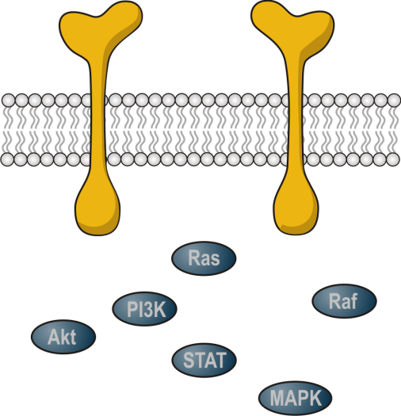
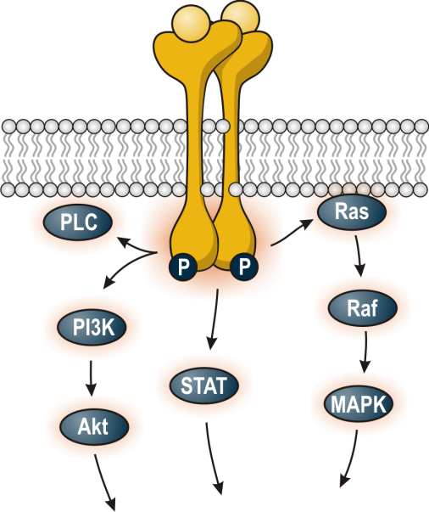
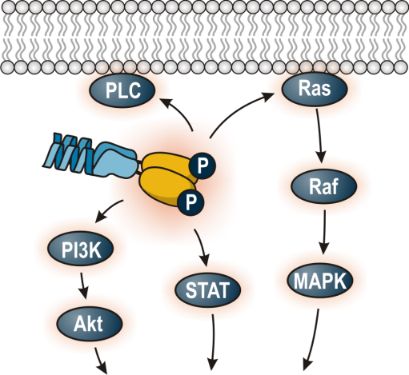
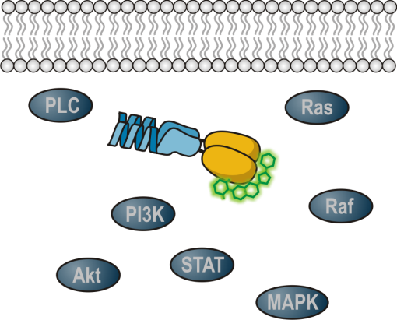
Normal Role of ALK Gene Product - Crizotinib mechanism of action
Pathologic ALK signalling
Crizotinib mode of action
Normal ALK signaling
EXTRACELLULAR
Ligand
EXTRACELLULAR
EXTRACELLULAR
Pleiotrophin? Midkine?
ALK receptor
ALK kinase domain abnormally
activated due to fusion with EML4
INTRACELLULAR
Proliferation & survival upon ligand binding to ALK
Permanent proliferation & inhibition of apotosis
EML4-ALK fusion protein silenced by Crizotinib*

Slide 40
EML4-ALK
European Journal of Pharmacology 754 (2015) 82–91

Slide 41
ΑΝΑΖΗΤΗΣΗ του ΓΟΝΙΔΙΟΥ ΣΥΝΤΗΞΗΣ EML4-ALK και της ΠΡΩΤΕΪΝΗΣ που κωδικοποιεί
ΑΝΟΣΟΪΣΤΟΧΗΜΕΙΑ
FISH
Journal of Thoracic Disease, Vol 7, No 3 March 2015

Slide 42
ΑΝΑΖΗΤΗΣΗ της ΠΡΩΤΕΪΝΗΣ που κωδικοποιεί το ΓΟΝΙΔΙΟ ΣΥΝΤΗΞΗΣ EML4-ALK

Slide 43
ΠΡOΤΥΠΑ (ΠΑΡΑΔΕΙΓΜΑΤΑ) ΑΝΟΣΟΪΣΤΟΧΗΜΙΚΗΣ ΕΚΦΡΑΣΗΣ ΤΗΣ ΠΡΩΤΕΪΝΗΣ που κωδικοποιεί το ΓΟΝΙΔΙΟ ΣΥΝΤΗΞΗΣ EML4-ALK
Journal of Thoracic Disease, Vol 7, No 3 March 2015

Slide 44
ΠΡOΤΥΠΑ (ΠΑΡΑΔΕΙΓΜΑΤΑ) ΑΝΑΖΗΤΗΣΗΣ ΤΗΣ ΔΙΑΜΕΤΑΘΕΣΗΣ EML4-ALK

Slide 45
ΧΡΗΣΗ ΑΛΓΟΡΙΘΜΩΝ ΓΙΑ ΤΗΝ ΔΙΑΧΕΙΡΗΣΗ ΑΣΘΕΝΩΝ ΜΕ ΜΜΚΠ (αδενοκαρκίνωμα)
Journal of Thoracic Disease, Vol 7, No 3 March 2015

Slide 46
ROS1
F. Facchinetti et al. / Cancer Treatment Reviews 55 (2017) 83–95

Slide 47
ROS1

Slide 48
ΧΡΗΣΗ ΑΛΓΟΡΙΘΜΩΝ ΓΙΑ ΤΗΝ ΔΙΑΧΕΙΡΗΣΗ ΑΣΘΕΝΩΝ ΜΕ ΣΥΓΚΕΚΡΙΜΕΝΟ ΣΤΑΔΙΟ ΜΜΚΠ (αδενοκαρκίνωμα)
F. Facchinetti et al. / Cancer Treatment Reviews 55 (2017) 83–95

Slide 49
ΑΝΟΣΟΘΕΡΑΠΕΙΑ

Slide 50
PD1-PDL1
Bardhan K, Anagnostou T and Boussiotis VA. Front. Immunol. 2016;7:550.

Slide 51
PD1-PDL1
Bardhan K, Anagnostou T and Boussiotis VA. Front. Immunol. 2016;7:550.

Slide 52
PD1-PDL1
Bardhan K, Anagnostou T and Boussiotis VA. Front. Immunol. 2016;7:550.

Slide 53
ΠΡOΤΥΠΑ (ΠΑΡΑΔΕΙΓΜΑΤΑ) ΑΝΟΣΟΪΣΤΟΧΗΜΙΚΗΣ ΕΚΦΡΑΣΗΣ ΤΗΣ ΠΡΩΤΕΪΝΗΣ PDL1 ΣΕ MMKΠ

Slide 54
ΑΝΑΣΤΟΛΗ PD1-PDL1
Bardhan K, Anagnostou T and Boussiotis VA. Front. Immunol. 2016;7:550.

Slide 55
Χρήσιμη η ενσωμάτωση των κλινικών παραγόντων στους γενετικούς παράγοντες.
Σχεδιασμός μελλοντικών κλινικών μελετών σε υποπληθυσμούς ασθενών με διαφορετική ανταπόκριση στην θεραπεία και επιβίωση

Slide 56
Η Αναζήτηση Υποκείμενων Γονιδιακών Χαρακτηριστικών θα μπορούσε περαιτέρω να συμβάλλει στην αναζήτηση προβλεπτικών δεικτών και νέων στοχευουσών θεραπειών στον καρκίνο

Slide 57
ΠΑΡΑΔΕΙΓΜΑ ΣΧΕΔΙΑΣΜΟΥ ΘΕΡΑΠΕΥΤΙΚΟΥ ΣΧΗΜΑΤΟΣ ΜΕ ΒΑΣΗ ΤΟ
ΜΟΡΙΑΚΟ ΥΠΟΒΑΘΡΟ
J. Xie, X. Zhang / Journal of Genetics and Genomics 43 (2016) 3e10

Slide 58
ΠΑΡΑΔΕΙΓΜΑ ΤΑΧΕΙΑΣ ΕΝΣΩΜΑΤΩΣΗΣ ΤΗΣ ΓΝΩΣΗΣ ΑΝΑΦΟΡΙΚΑ
ΜΕ ΠΡΟΒΛΕΠΤΙΚΟΥΣ ΠΑΡΑΓΟΝΤΕΣ ΚΑΙ ΣΤΟΧΕΥΟΥΣΑ ΘΕΡΑΠΕΙΑ
Zilan Song et al. Acta Pharmaceutica Sinica B 2015;5(1):34–37

Slide 59
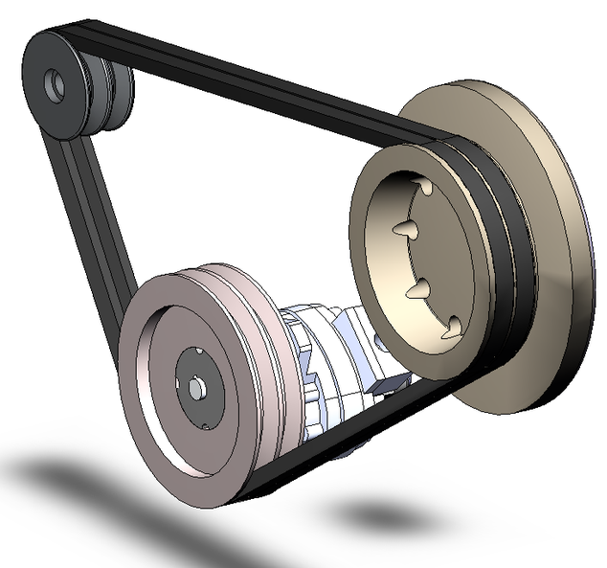
Clinics
Pathology
with Molecular
Radiology

Slide 60
ΑΠΟΚΩΔΙΚΟΠΟΙΗΣΗ ΤΗΣ ΓΕΝΕΤΙΚΗΣ ΠΛΗΡΟΦΟΡΙΑΣ-ΘΕΡΑΠΕΥΤΙΚΗ
ΠΡΟΣΕΓΓΙΣΗ ΣΤΟ ΜΜΚΠ
J Intern Med 2015; 277: 201–217

Slide 61
PRECISION MEDICINE I
Raschellà G, et al., Genes Immun. 2018 Oct 19. doi: 10.1038/s41435-018-0048-6.

Slide 62
PRECISION MEDICINE II
Raschellà G, et al., Genes Immun. 2018 Oct 19. doi: 10.1038/s41435-018-0048-6.

Slide 63
PRECISION MEDICINE III
Raschellà G, et al., Genes Immun. 2018 Oct 19. doi: 10.1038/s41435-018-0048-6.

Slide 65
ΕΥΧΑΡΙΣΤΩ

